Slide 2
Notes:
Couverture B

Slide 3
Introduction à la psychologie du travail et au comportement organisationnel
Chapitre
1

Slide 4
Plan de chapitre
Introduction
1.1 Les écoles de pensée en psychologie
1.2 Les modèles en comportement organisationnel
Conclusion

Slide 5
Les objectifs d’apprentissage
Dans ce chapitre, le lecteur se familiarisera avec :
la définition et les composantes de la psychologie du travail et du comportement organisationnel en fonction des nombreuses disciplines connexes ;
les diverses écoles de pensée en psychologie ;
les différences et les similitudes entre les écoles de pensée en psychologie quant à leur objet d’étude, à leur technique d’investigation et à leur conception de l’être humain ;
la notion d’organisation et les facteurs qui agissent sur sa dynamique ;
les modèles mécaniste, organique et contingent visant à définir la dynamique fondamentale d’une organisation ;
les modèles organisationnels en fonction de leurs conceptions théoriques ;
la structure du livre et la façon de l’utiliser afin qu’il devienne un instrument efficace en fonction des besoins de chacun.

Slide 6
Définitions importantes
Organisation: Ensemble des ressources humaines, matérielles, financières et informationnelles organisées en fonction d’un but partagé par tus. C’est un système qui transforme les intrants en extrants.
Psychologie du travail: discipline intégrant la sociologie, les sciences politiques, la médecine, les sciences juridiques, les sciences économiques et dont l’objet est d’analyser les comportements des individus dans leur milieu de travail et leur origine.
Comportement organisationnel: Ensemble des actions et des gestes exécutés par les membres de l’organisation dans leur environnement de travail.
Besoin: déficience physiologique, psychologique ou sociale qu’un individu ressent ponctuellement.

Slide 7
Définitions
Influence: action qu’exerce une personne, une chose ou une situation sur un individu et qui l’amène à modifier ses façons d’agir et de penser.
Leader: Individu qui influence le comportement, les attitudes et le rendement des employés. Un leader efficace adopte un style de comportement qui incite les individus ou les groupes à prendre les moyens nécessaires pour atteindre les objectifs organisationnels et qui vise à à accroître la productivité et la satisfaction des employés.
Communication: processus bilatéral d’échange d’information entre au moins deux personnes ou groupes: une personne ou un groupe qui transmet une information (émetteur) et une personne ou un groupe qui reçoit l’information (récepteur).
Groupe: système organisé composé d’individus qui partagent des normes (standards ou règles), des besoins et des buts et qui interagissent de manière à exercer une influence réciproque sur leurs attitudes et leurs comportements. Le groupe évolue au fil du temps.

Slide 8
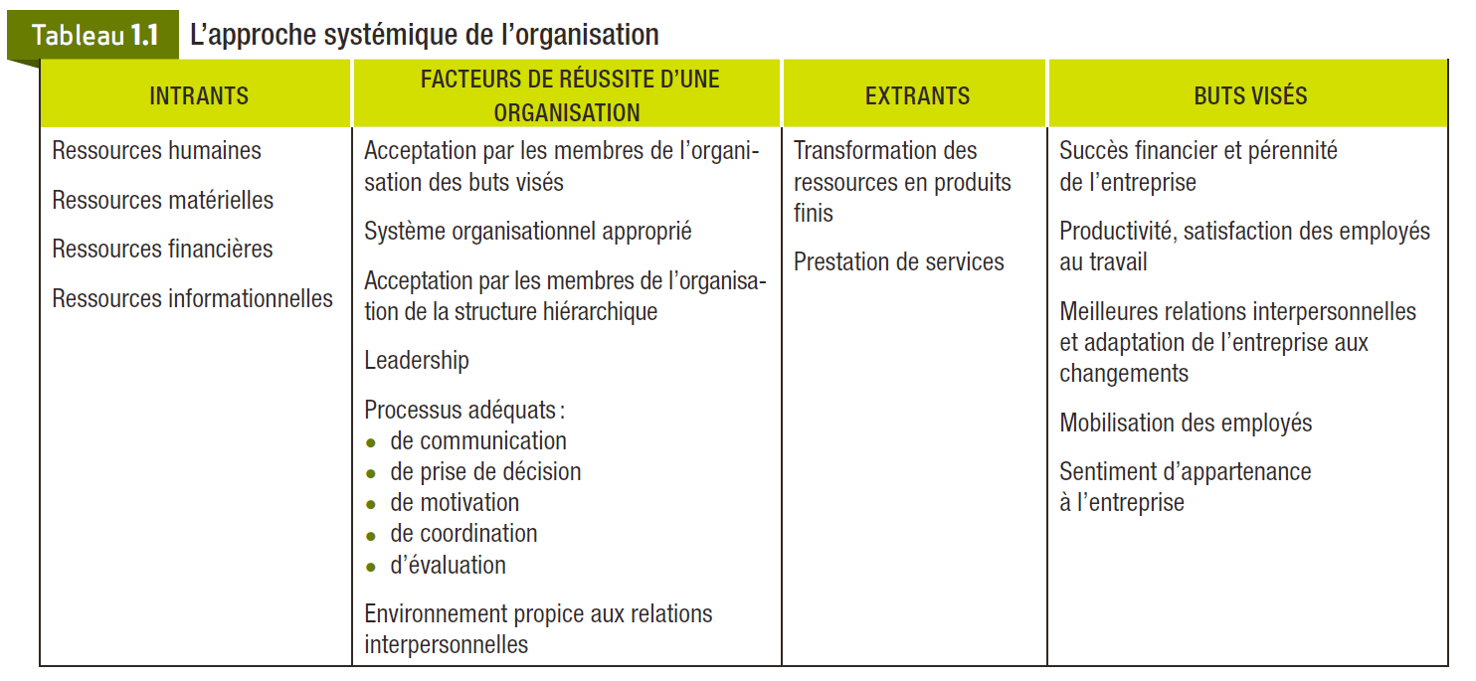
Introduction
Notes:
Pérennité: Etat de ce qui dure longtemps, éternellement

Slide 9
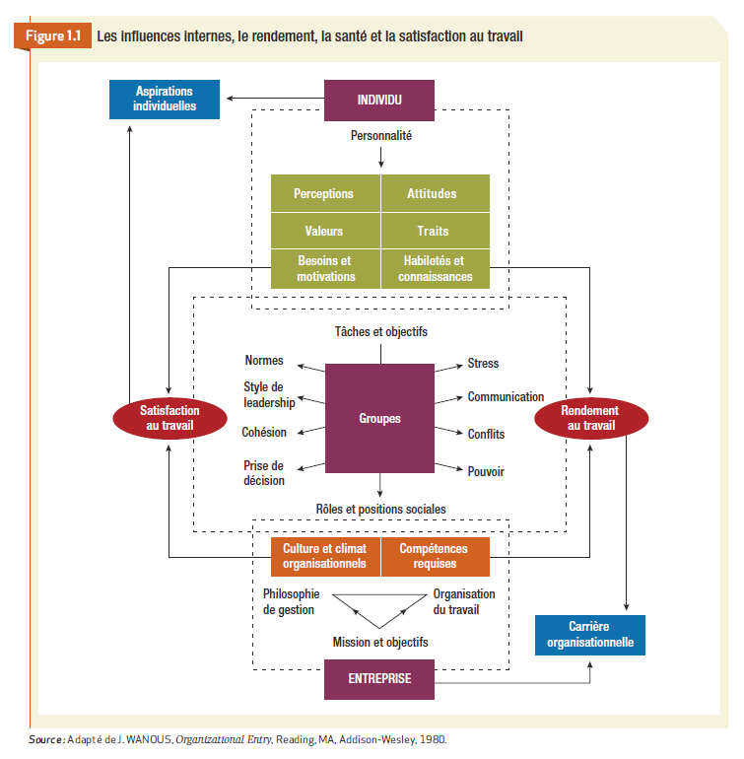
Introduction (suite)

Slide 10
Introduction (suite)
Le plan du livre
Individu
Groupe
Processus
Organisation

Slide 11
1.1 Les écoles de pensée en psychologie
Le structuralisme (Wundt) – Possibilité d’acquérir des connaissances sur les processus mentaux en décomposant l’expérience perceptive en sensations et en analysant ensuite leurs interactions.
Le fonctionnalisme (Darwin) – Met l’accent sur l’aspect fonctionnelle et pratique des processus mentaux.
La psychanalyse (Freud) – L’existence des trois structures psychiques mis de l’avant par Freud: Ça (ID), qui représente les pulsions, le MOI (ego), qui représente la conscience et le SURMOI (superego) qui représente le système de valeurs.
Le béhaviorisme (Skinner) – Les tenants maintiennent que l’étude du comportement est strictement mesurable et observable. (stimulus-réponse)

Slide 12
1.1 Les écoles de pensée en psychologie
La psychologie humaniste (Maslow) – Accorde de l’importance à la personne, à la conscience humaine, à la connaissance de soi et à l’aptitude à faire des choix.
La psychologie cognitive: Puisque le comportement est plus qu’une simple réponse aux stimuli, la psychologie cognitive met en valeur la pensée, le langage interne et la créativité.
La psychologie positive (Seligman) – Inspirée de l’approche humaniste Oriente vers le développement personnel et le changement social. Elle privilégie trois disciplines d’intervention: les émotions et autres expériences subjectives, positives; les traits de caractère et les comportements associés; les organisations sociales, les valeurs et les pratiques associées. Elle porte sur des thèmes traditionnelles tels la connaissance de soi et la spiritualité ou sur l’attention aux motivations ou à l’estime de soi.

Slide 13
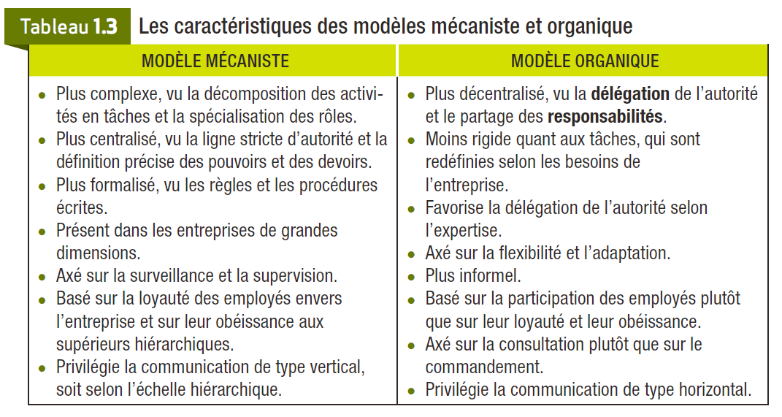
1.2 Les modèles en comportement organisationnel

Slide 14
1.2 Les modèles en comportement organisationnel (suite)
Les modèles mécanistes
La pensée scientifique (Taylor): Le principal objectif de la gestion est l’enrichissement des patrons et des travailleurs qui est difficile à atteindre. Il prône une direction administrative et une division des tâches plus rationnelles. (Spécialisation et rétrécissement des tâches; planification, standardisation et la sélection des employés; établir des standards de production afin d’être rentable.)
Le modèle administratif (Fayol): Toutes les activités d’une entreprise pouvaient se répartir en 6 groupes: les activités techniques, commerciales, financières, de sécurité, comptables et les activités administratives (Pour celles-ci, un effort de conceptualisation et de clarification est nécessaire afin d’optimiser l’application).
Les principes bureaucratiques (Weber): Associer à la lourdeur administrative . Selon Weber, une organisation rationnelle du travail est caractérisée par l’objectivité du processus décisionnel.

Slide 15
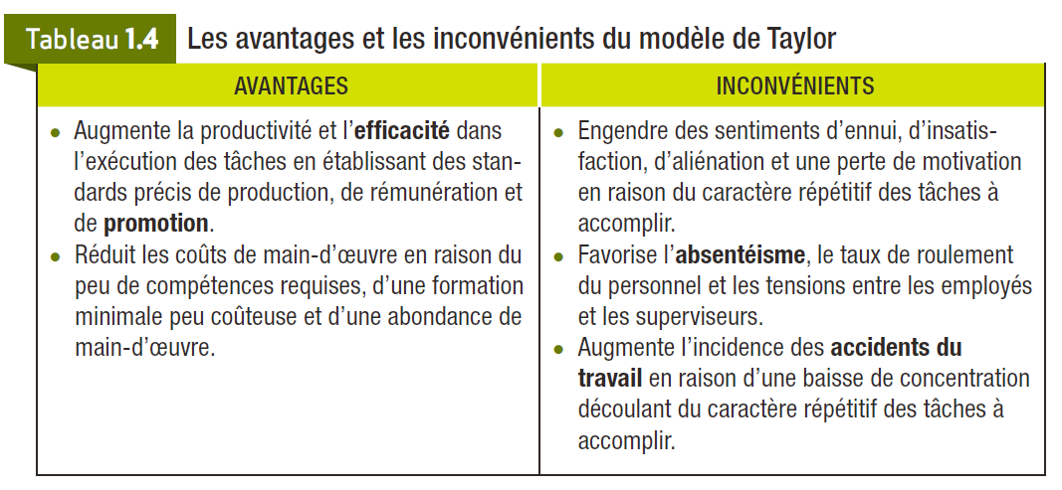
Les avantages et les inconvénients du modèle de Taylor

Slide 16
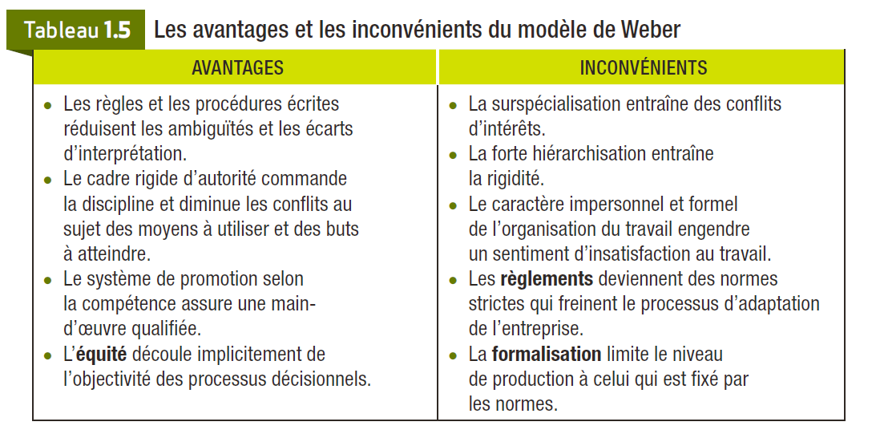
1.2 Les modèles en comportement organisationnel (suite)
  Les modèles mécanistes (suite)

Slide 17
1.2 Les modèles en comportement organisationnel (suite)
Les modèles organiques
L’École des relations humaines (Mayo et col.): L’approche met l’accent en évidence l’existence de réseaux informels et leur influence sur le processus de communication, les groupes et la structure hiérarchique en place. Il cherche les facteurs (sentiment d’appartenance, caractère informel de la structure organisationnelle) qui influent sur la productivité. On ne peut négliger le caractère humaniste.
Le modèle de Merton, Selznick et Gouldner: La bureaucratie mène à l’affaissement du but de l’organisation puisque l’organisation des règles devient une fin en soi. L’empowerment est important.
Le modèle de Likert: Ce modèle favorise l’émergence de la dimension sociale comme facteur de motivation. Ce modèle est axé sur la participation.

Slide 18
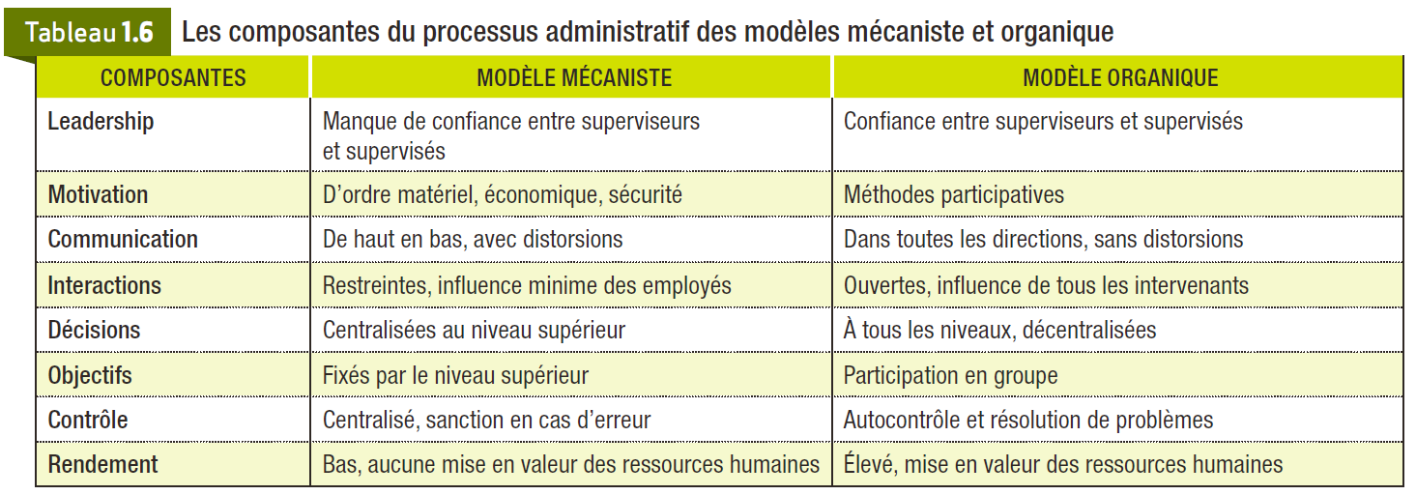
Les composantes du processus administratif

Slide 19
1.2 Les modèles en comportement organisationnel (suite)
Le modèle contingent
La technologie (Woodward ; Perrow) Dans quelle mesure la structure organisationnelle contribue-t-elle à l’efficacité de l’entreprise? Woodward rejette les facteurs tels la taille de l’organisation, l’attitude des dirigeants et le secteur industriel comme éléments déterminants du succès d’une entreprise. Pour ce chercheur, c’est la cohérence entre les technologies de production et les formes d’organisation qui explique réellement le succès. On y retrouve trois types de technologie: la production d’unités en petites quantités, la production de masse en grandes quantités et la production en procédé continu. Charles Perrow s’intéresse davantage à l’aspect routinier de la technologie.
L’environnement (Emery et Trist ; Lawrence et Lorsch) L’environnement dans lequel l’organisation évolue influe sur leur structure, ce qui peut varier d’une organisation à l’autre. Pour faire face aux changements, il faut tenir compte de quatre types de relations: internes (compétences), effet sur l’environnement, effets de l’environnement (disponibilité du personnel), variables internes et externes (contexte économique),

Slide 20
Le modèle contemporain
Ce modèle repose sur un ensemble de plusieurs disciplines qui insistent sur la diversité des comportements au travail, tant chez l’individu que dans un groupe. (Principes: gestion des ressources humaines, responsabilité sociale et durabilité (degré de responsabilité quand aux enjeux du développement durable dans l’environnement, la société et l’économie)
Principe de la gestion moderne des ressources humaines qui vise 4 objectifs:
  Attirer les candidats les plus qualifiés;
  Maintenir dans l’entreprise les employés fournissant le rendement le plus satisfaisant;
  Accroître la motivation des employés et l’orienter vers l’excellence;
  Favoriser l’épanouissement des employés Dns l’entreprise par la pleine utilisation de leurs compétences.

Slide 21
Le modèle contemporain
La culture organisationnelle et la qualité de vie au travail
  Culture organisationnelle: Ensemble des croyances, de valeurs et de normes partagées par les membres d’une organisation.
  Questions: Quelle est la personne responsable de ce développement et de quelle manière peut-on développer la culture organisationnelle? Est-il possible de développer une culture de rentabilité et de performance tout en améliorant la qualité de vie des travailleurs?
  Le rôle de coach : Ce rôle émane d’une plus grande complexité en matière de gestion tels le contexte chaotique, le désir d’améliorer la productivité, la durabilité et la capacité d’adaptation organisationnelle.

Slide 22
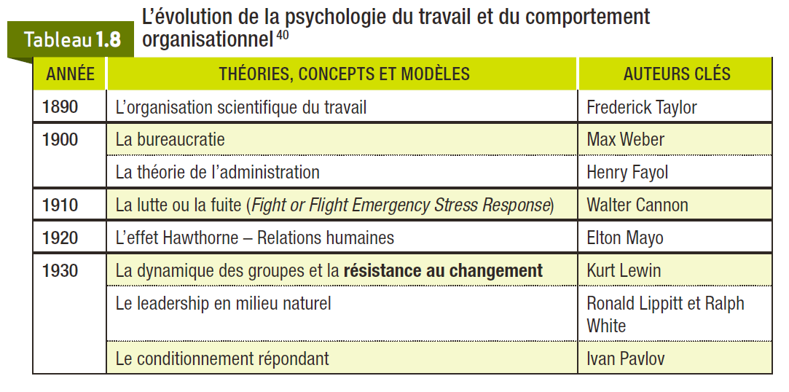
Conclusion

Slide 23
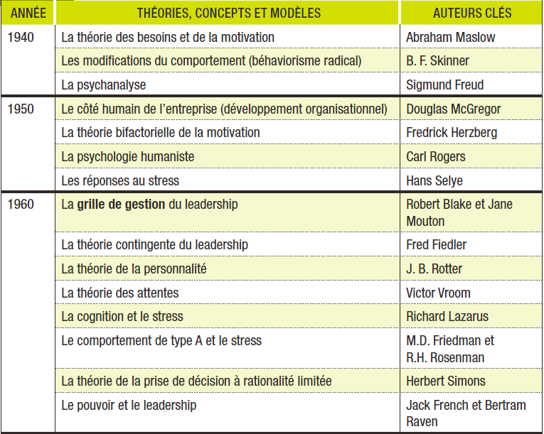
Conclusion (suite)

Slide 24
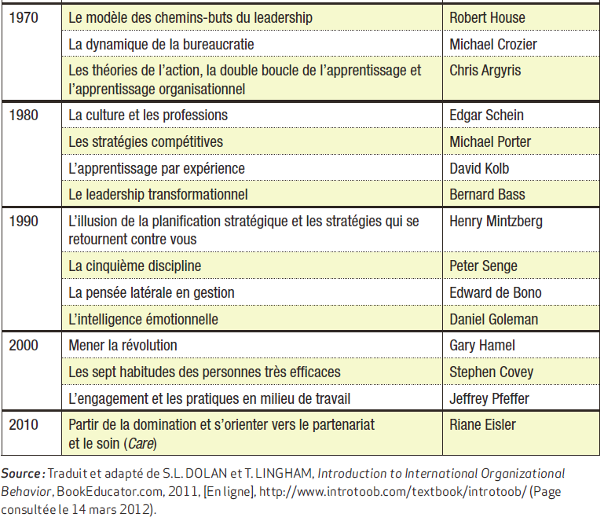
Conclusion (suite)

Slide 25
Les comportements au travail
Chapitre
2

Slide 26
Plan de chapitre
Introduction
2.1 Le comportement humain
2.2 Le processus de perception
2.3 La personnalité
2.4 Les valeurs et les attitudes dans l’environnement de travail
2.5 Les attributions
Conclusion

Slide 27
Les objectifs d’apprentissage
Dans ce chapitre, le lecteur se familiarisera avec :
l’influence des caractéristiques personnelles et sociales sur le développement d’un schème comportemental ;
les principaux comportements en milieu de travail que l’on cherche à reproduire ou à éliminer ;
le lien entre la personnalité et les comportements d’un individu ;
la dynamique d’acquisition des valeurs et des attitudes et leur importance par rapport à la propension à agir ;
le processus d’émergence de distorsions dans l’interprétation de la réalité ;
la nature des erreurs de la perception les plus courantes ;
les paramètres d’attribution des causes et des conséquences d’un comportement précis ;
le lien entre le comportement, la personnalité, les valeurs, les attitudes, les attributions et la perception.

Slide 28
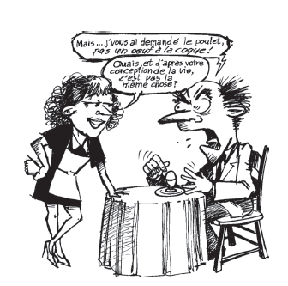
Introduction
Une image vaut mille mots : la scène présentée ci-dessous, bien qu’elle ne se soit pas déroulée dans un contexte de psychologie du travail, peut aisément y être associée.
En effet, elle illustre avec une économie de moyens remarquable comment une décision peut être perçue de manière différente selon les points de vue. Cela illustre bien que la perception, la personnalité, les attitudes, les attributions et les comportements peuvent varier d’une personne à l’autre au regard d’un même événement.

Slide 29
Le comportement humain
Il ne faut pas oublier qu’un individu décortique une situation eu égard à ses valeurs, à sa personnalité, aux attitudes qui lui sont propres, ainsi qu’aux attributions qu’il exerce.
Ce n’est qu’après avoir évalué une situation qu’un individu peut formuler une intention de se comporter et choisir le cas échéant. Le type de comportement ou de conduite qu’il juge requis.
Il est important de retenir que l’évaluation cognitive s’effectue la plupart du temps de façon mécanique et automatique.
Un processus d’évaluation est plus raisonné, car l’individu prend le temps de soupeser les diverses possibilités avant de se positionner.

Slide 30
2.1 Le comportement humain
Lewin :
Réduit l’explication du comportement humain à sa plus simple expression.
Le comportement humain (C) est fonction des caractéristiques de la personne (P) et des aspects environnementaux (E).
Regroupe sous le concept de « personnalité » d’autres facteurs tels que les attitudes et la perception.
L’équation de Lewin : C = ƒ(P, E)
(C = Comportement ; P = Personnalité ; E = Environnement)
Force est de reconnaître que la présence ou l'absence de multiples comportements sont nécessaires au bon fonctionnement d’une organisation.

Slide 31
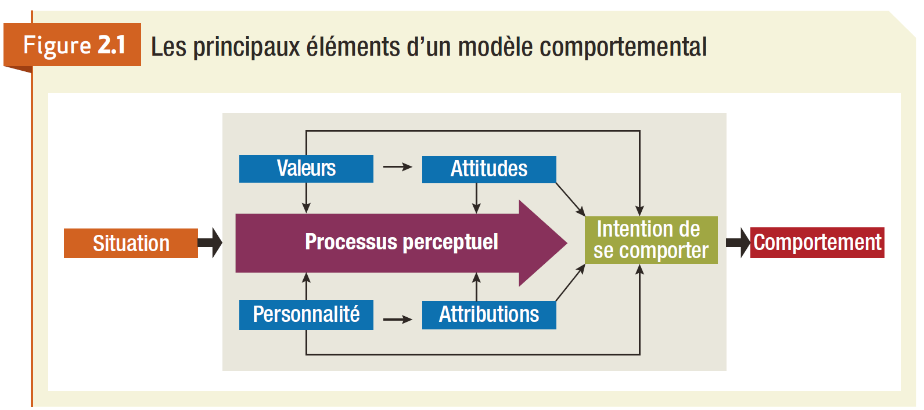
2.1 Le comportement humain (suite)
Exemples de comportements au travail
la performance au travail (implicite et explicite)
l’absentéisme (sexe, l’âge, la personnalité, les attitudes au travail et le contexte social)
le présentéisme: (La personne persiste au travail même s’il a un bonne raison de manquer.)
la cyberdéviance : (L’équipement informatique utilisé pour des fins autres que des fins professionnels)
le départ volontaire

Slide 32
Les comportements au travail
Il est illusoire de croire en l’existence d’une seule réalité.
L’évaluation que l’on fait de certains comportements est indissociable de la perception que l’on a de soi, des autres et des situations.
Dès lors, la personnalité, les valeurs, les attitudes et les attributions (Une attribution est une inférence ayant pour but d’expliquer pourquoi un événement a eu lieu ou encore d’expliquer le comportement d’autrui aussi bien que son propre comportement.) doivent être prises en considération, puisqu’en intervenant dans le processus perceptif, elles influencent notre appréciation de la réalité.

Slide 33
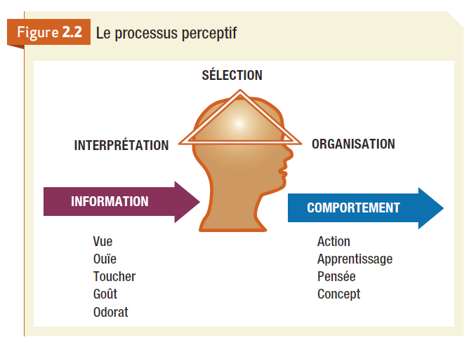
2.2 Le processus de perception
  L’être humain identifie, discrimine, reconnaît et juge l’information perçue par ses sens.
  L’information reçue est organisée afin que l’expérience sensorielle soit vécue de la manière la plus cohérente possible.
  La perception :
    .
        processus de sélection, d’organisation et d’interprétation des stimuli issus de l’environnement.
        processus qui relie l’individu à son environnement

Slide 34
2.2 Le processus de perception (suite)
Les facteurs externes qui Influent
sur la perception
L’intensité (Plus intense/plus il attire)
La couleur et le décor (Agissent sur le comportement)
La taille (Plus il occupe l’espace, plus il attire l’attention)
Le contraste (Attention davantage avec stimuli inattendus ou inhabituels)
La nouveauté (nouveau stimulus retient davantage l’attention)
La répétition (Un stimulus répété attire davantage l’attention.)
Le mouvement (La perception humaine est plus sensible aux objets en mouvement.)
La position sociale (La façon de se présenter , la situation sociale et le prestige influencent souvent la façon de percevoir une personne.)
L’ambiguïté: (Les stimuli complexes, bizarres ou étranges retiennent l’attention et requiert plus de concentration.)

Slide 35
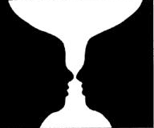
La structure de la perception
La distinction figure-fond: On peut voir deux profils humains ou un vase.
La proximité: La tendance à organiser les perceptions en regroupant les objets qui sont les plus rapprochés les uns aux autres. Ex. On perçoit des personnes assises ensemble comme des amis, même si ce n’est pas le cas.
La similarité: Un groupe d’objets sera perçu comme un ensemble uniforme en raison de sa ressemblance (caractéristiques semblables) relative entre chacun des objets. Ceci joue un rôle majeur dans la genèse des stéréotypes.
La continuité: Ceci permet de rattacher chaque élément à celui qui le précède et à celui qui le suit.
La complémentarité: On perçoit un tout et non des parties disparates

Slide 36
2.3 La personnalité
Les facteurs internes qui influencent la perception
L’expérience et les connaissances. Elles orientent grandement la signification qu’un individu donne à ses perceptions.
Les attentes. Les attentes d’un individu à l’égard de son travail orientent ses expériences perceptives ; il perçoit ce qu’il s’attend à percevoir.
La motivation. Elle exerce une influence prépondérante sur la perception ; ce sont en partie les besoins qu’un individu ressent ponctuellement qui déterminent ses perceptions.
Les sentiments. Les stimuli qui engendrent des émotions négatives suscitent une réaction de défense ou, au contraire, de sensibilisation perceptive.
La culture. Elle influence la perception des individus, et les particularités de chaque culture expliquent les différences perceptives entre les peuples.

Slide 37
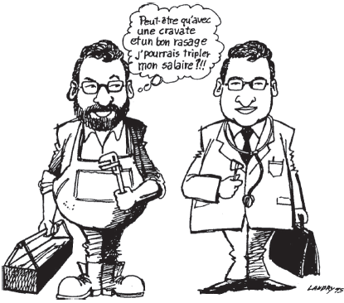
2.3 La personnalité (suite)
Il n’y a pas de définition universelle de la personnalité.
Deux aspect font toutefois consensus :
  Stabilité relative des traits/facteurs de personnalité d’un individu tout au long de son évolution.
  Uniformité de la conduite d’un individu dans des situations données.
Difficulté de distinguer les aspects innées des aspects acquis de la nature humaine : on pense qu’ils influencent simultanément et de façon continue chacun des aspects d’une personnalité.

Slide 38
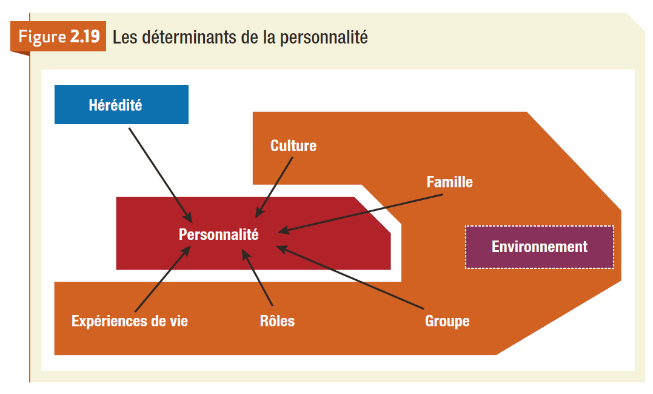
2.3 La personnalité (suite)
Les multiples combinaisons des déterminants de la personnalité expliquent pourquoi on peut observer plusieurs réactions différentes selon les personnes, dans un même contexte.

Slide 39
2.3 La personnalité selon le modèle de 5 facteurs
Personnalité et comportement au travail
      Extraversion vs introversion (La manière de se comporter en société)
      Agréabilité vs désagréabilité (La nature des rapports sociaux)
      Stabilité émotionnelle vs névrosisme (Une personne qui affiche une humeur fluctuante selon sa situation personnelle)
      ouverture vs fermeture à l'expérience (Certaines personnes présente une curiosité naturelle et grande tolérance au changement)
      caractère consciencieux vs négligeant (Schème coût/bénéfice - la situation optimale allie le moindre effort au maximum de rétribution)
Facteurs

Slide 40
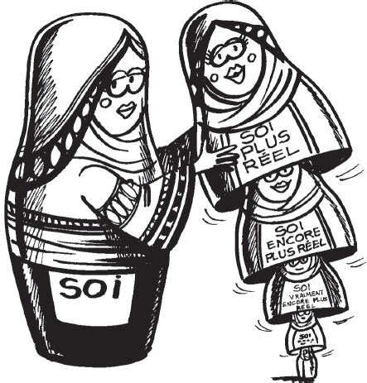
La personnalité et le comportement au travail
Certains traits spécifiques ont aussi une incidence sur l’adoption de comportement au travail.
Estime de soi: opinion qu’une personne a d’elle-même qui résulte de l’évaluation qu’elle fait de ses comportements.
Lieu de contrôle (interne – influence les comportements des autres ou externe - influençable): fait référence à la croyance qu’entretient une personne quand à l’influence qu’elle exerce sur sa vie.
Dogmatisme: se caractérise par la rigidité de ses opinions et croyances
Autoefficacité: La croyance de l’individu en sa capacité d’organiser et d’exécuter la ligne de conduite requise pour produire les résultats souhaités.

Slide 41
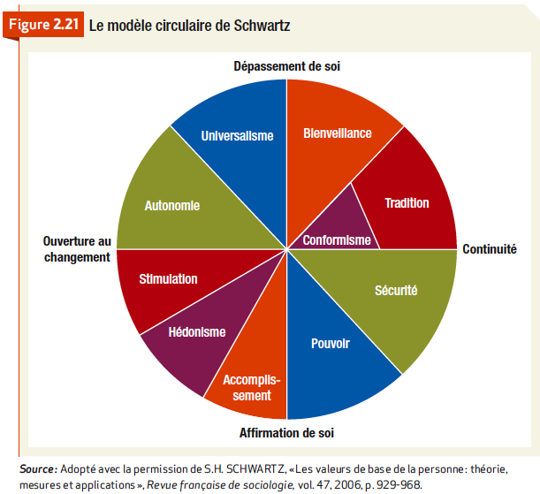
2.4 Les valeurs et les attitudes dans l’environnement de travail
Chaque personne possède un ensemble de valeurs sociales qui guide ses agissements en lui permettant de distinguer ce qui est bien de ce qui est mal. Les valeurs sont fort similaires d’une personne à l’autre, c’est l’hiérarchisation des valeurs qui permet de distinguer le schème personnel de valeurs.

Slide 42
2.4.3: L’adéquation entre les valeurs individuelles et organisationnelles
Les organisations doivent
  S’intéresser aux valeurs de leurs travailleurs et chercher à en comprendre la nature et la hiérarchisation.
  Doivent s’assurer que les valeurs véhiculées par l’organisation concordent avec celles des employés.
  C’est le processus de socialisation en milieu de travail qui permettraient d’agencement des valeurs.
  Ce processus favoriserait principalement l’acculturation, c’est-à-dire l’intégration par le travailleur des valeurs et de la culture de l’entreprise.
  L’engagement organisationnel, la satisfaction et le bien-être au travail, ou l’intention de demeurer en poste seraient au nombre des aspects organisationnels qui bénéficieraient de l’harmonisation des valeurs.

Slide 43
2.5 Les attributions
Une attribution « est une inférence ayant pour but d’expliquer pourquoi un évènement a eu lieu ou encore qui a pour but d’expliquer le comportement d’autrui aussi bien que notre propre comportement » (Vallerand, 2006, p.190).
Le processus d’attribution a une grande importance lors de l’évaluation du rendement. Ainsi, lorsqu’un gestionnaire procède à l’évaluation d’un employé, il prend souvent en considération les causes du comportement de ce dernier pour tenter de cerner les raisons d’un rendement insuffisant ou encore d’une situation conflictuelle.
Types d’attributions
Les auto-attributions (explication de notre propre comportement dont les causes peuvent être les capacités, l’effort, la difficulté de la tâche et l’intention)
Les hétéro-attributions (conduite des individus envers les autres): évaluation selon le consensus, la spécificité et la cohérence. La cause peut être interne ou externe.

Slide 44
2.5 Les attributions (suite)
Modèle de Kelley
Selon Harold Kelley (1992), il est possible d’attribuer un comportement à une cause interne ou à une cause externe en analysant la conduite des individus. Cette observation permet d’évaluer le comportement selon trois paramètres, soit le consensus, la spécificité et la cohérence, à l’aide des questions suivantes :
  Consensus :Est-ce que d’autres personnes placées dans la même situation se comporteraient de la même manière ? – Spécificité : Est-ce que cette personne se comporterait de la même manière si elle était placée dans une autre situation similaire ? – Cohérence :Est-ce que cette personne s’est déjà comportée de cette manière ?
Modèle de Heider
Les attributions que font les employés quant à leur rendement mettent en évidence des causes telles que les capacités, l’effort, la difficulté de la tâche et l’intention.
  Capacités :J’ai fait une excellente présentation parce que j’ai un talent naturel pour m’exprimer en public. – Effort : J’ai fait une excellente présentation parce que je n’ai pas ménagé les efforts pour me préparer. - Difficulté de la tâche :Mon rapport aurait été plus complet si j’avais eu plus d’expérience en gestion financière. – Intention : J’ai raté mon entrevue parce que je ne désirais pas vraiment obtenir le poste.

Slide 45
Conclusion
Le comportement humain et la perception sont des phénomènes complexes façonnés par de multiples facteurs sociaux :
Ces facteurs influencent le processus de perception qui, à son tour, détermine l’intention de se comporter.
Pour comprendre le comportement des individus dans leur milieu de travail, il faut considérer l’ensemble des facteurs qui régissent le comportement et tenir compte des interrelations qui existent entre chacun d’eux.
Chaque individu a une vision du monde, une personnalité, des besoins et des perceptions qui lui sont propres, ce qui l’amène a adopter un comportement qui lui est spécifique dans une situation donnée, selon la perception du moment.
la personnalité
les attentes
les attitudes
les besoins
les états émotifs
les valeurs

Slide 46
La motivation au travail
Chapitre
3
Notes:
CHAPITRE TRÈS IMPORTANT POUR EXAM DE MI-SESSION

Slide 47
Plan de chapitre
Introduction
3.1 Le phénomène de la motivation
3.2 Les théories de la motivation au travail
Conclusion

Slide 48
Les objectifs d’apprentissage
Dans ce chapitre, le lecteur se familiarisera avec :
les paramètres du concept de motivation (besoins, pulsions, forces, etc.) ;
le processus d’émergence de la motivation et d’adoption de comportements particuliers ;
la nature et la diversité des besoins à l’origine des comportements ;
la distinction entre les théories de contenu et les théories de processus ;
les parallèles et les différences entre les théories de contenu de la motivation ;
les parallèles et les différences entre les théories de processus de la motivation ;
les types d’applications auxquels se prête chacune des théories de la motivation ;
les diverses natures de la motivation extrinsèque au travail ;
l’incidence des facteurs organisationnels sur le façonnement de la motivation.

Slide 49
3.1 Le phénomène de la motivation
Pourquoi les gens travaillent-ils?
Théorie X : Selon cette théorie, les gens n’aiment pas le travail, ont peu d’ambition et fuient toute forme de responsabilité. McGregor soutient que les gestionnaires qui adhèrent à cette perspective considèrent qu’il faut continuellement modifier, contrôler et diriger le comportement de leurs subordonnés afin de satisfaire les besoins de l’organisation.
Théorie Y : La théorie Y de McGregor vient combler les lacunes de la théorie X en cherchant à expliquer la motivation par des facteurs intrinsèques. Selon ce postulat, les gens aiment travailler en ce sens qu’ils éprouvent du plaisir à effectuer leur travail. Le travail au même titre que les loisirs, représente une source potentielle de valorisation et d’émancipation. Les gestionnaires qui adoptent ce point de vue, considèrent que les travailleurs recherchent leurs responsabilités et l’autonomie et qu’ils font preuve d’initiative et de créativité dans l’accomplissement de leurs tâches.

Slide 50
3.1 Le phénomène de la motivation
Le terme « motivation » a plusieurs définitions. Certaines sont exhaustives, d’autres sont plus élémentaires. Toutes définissent cependant la motivation comme étant l’ensemble des forces qui incitent un individu à adopter un comportement donné. Il s’agit donc d’un concept qui touche autant les facteurs internes (cognitifs et associés aux motifs et besoins personnels) qu’externes (contextuels) d’une conduite.
Les besoins sont des déficiences physiologiques, psychologiques ou sociales qu’un individu ressent ponctuellement. Ces déficiences, qui agissent isolément ou en combinaison, constituent la force ou la pression qui motive l’individu à adopter une conduite particulière. On souhaite de plus en plus activer les facteurs internes pare qu’ils amènent les employés à agir conformément aux besoins de l’entreprise tout en répondant à leurs propres aspirations.
Plus précisément, Vallerand et Thill (1993, p. 18) indiquent que :
  « Le concept de motivation représente le construit hypothétique utilisé afin de décrire les forces internes et externes produisant le déclenchement, la direction, l’intensité et la persistance d’un comportement. »

Slide 51
3.1.3: Les caractéristiques de la motivation
Le déclenchement (effort) : Le passage d’un état d’inactivité à un état d’activité. Il est inhérent à l’effort physique ou psychologique fourni par un individu dans la poursuite de ses objectifs.
La direction (orientation) : La direction renvoie à la nature, à la qualité et à la pertinence des comportements adoptés dans les buts de satisfaire un besoin.
L’intensité (force) : L’importance de l’énergie consacrée à l’adoption du comportement.
La persistance: Se rapporte à la persévérance et à la constance dont fait un individu lorsqu’il adopte un comportement ou accomplit une tâche.

Slide 52
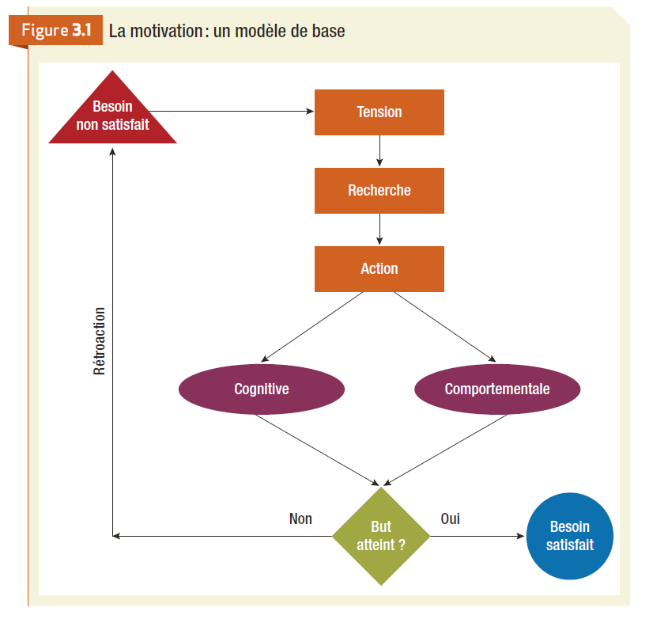
3.1 Le phénomène de la motivation (suite)

Slide 53
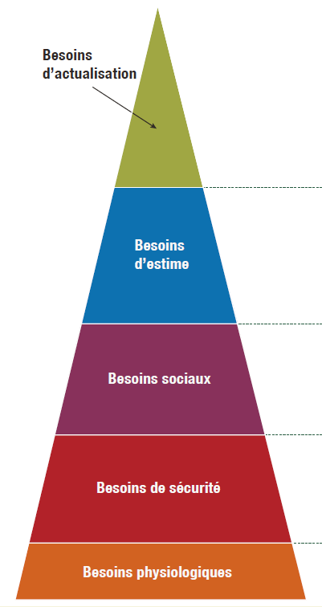
3.2 Les théories de la motivation au travail
Les théories de contenu
La théorie des besoin de Maslow
La théorie de la motivation la plus connue est sans aucun doute la théorie des besoins, aussi nommée théorie de la hiérarchie des besoins, élaborée par Maslow (1943).
Ce chercheur reconnaît l’existence de cinq catégories de besoins organisés selon une structure hiérarchique.
Selon Maslow, ces besoins ne peuvent être ressentis simultanément ; ils sont plutôt perçus successivement, selon un ordre précis.
Notes:
Théories de contenu :
-portent sur les facteurs qui incite à l’action
Elles s’intéressent particulièrement aux éléments qui sont à l’origine du processus de motivation
- Présente les besoins et pulsions ressentis par les individus

Slide 54
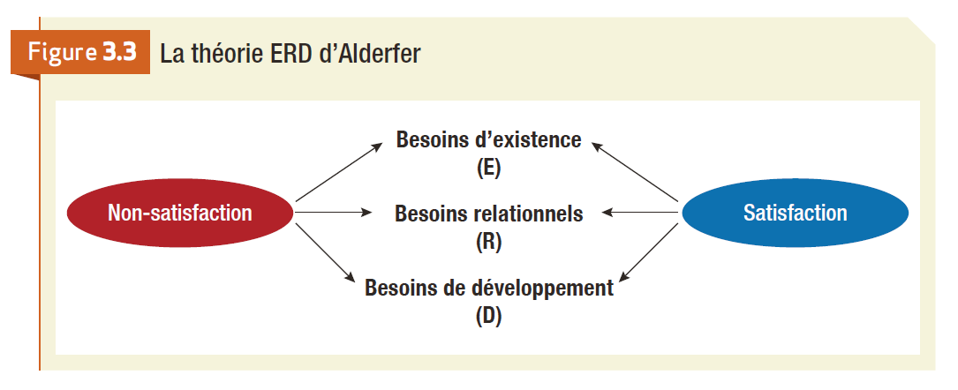
3.2 Les théories de la motivation au travail (suite)
Les théories de contenu (suite)
La théorie ERD d’Alderfer
Alderfer (1972) reconnaît que les besoins sont étroitement associés à la motivation. Cependant, ses recherches ne lui permettent pas d’établir une hiérarchie des besoins comparable à celle de Maslow, même si, dans certains cas particuliers, il admet qu’une progression a pu être observée. Il classe les besoins en trois ensembles composés respectivement des besoins d’existence (E), des besoins relationnels (R) et des besoins de développement (D), d’où la théorie ERD.

Slide 55
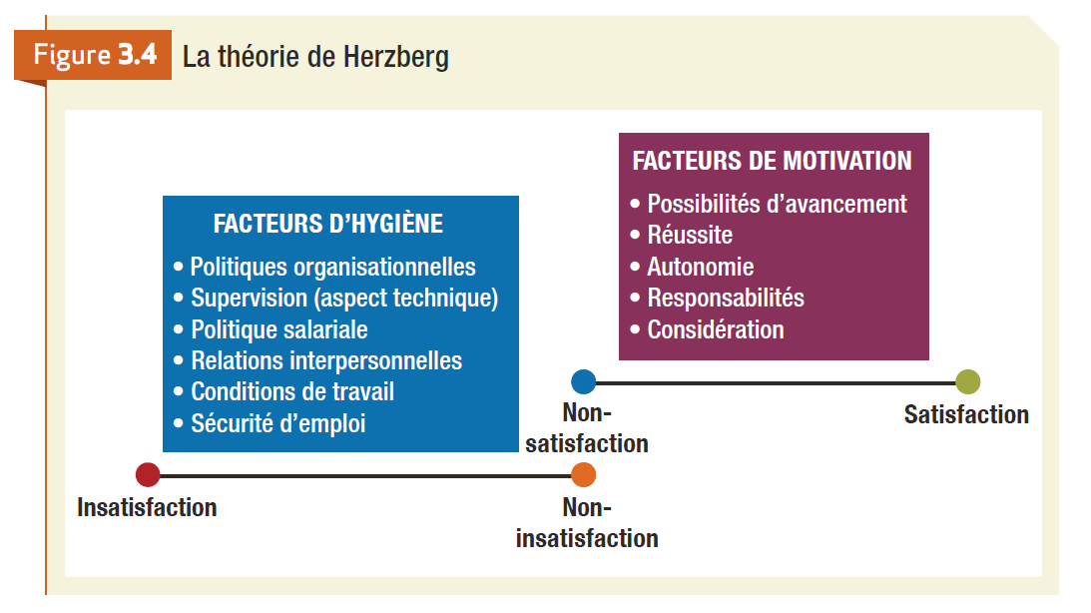
3.2 Les théories de la motivation au travail (suite)
Les théories de contenu (suite)
La théorie des deux facteurs de Herzberg
Les facteurs d’hygiène : Les facteurs d’hygiène (ou facteurs d’ambiance) sont liés au contexte de travail ; ils comprennent les politiques organisationnelles, la supervision (aspect technique), la politique salariale, les relations interpersonnelles, les conditions de travail et la sécurité d’emploi.
Les facteurs de motivation : Les facteurs de motivation (ou facteurs moteurs) sont associés au contenu du travail ; ils comprennent la réussite, la considération, l’autonomie, les responsabilités et l’avancement.

Slide 56
3.2 Les théories de la motivation au travail (suite)
Les théories de contenu (suite)
La théorie des besoins acquis de McClelland
Cette théorie se fonde sur trois besoins particuliers : le besoin d’accomplissement, le besoin d’affiliation et le besoin de pouvoir. Selon la théorie de McClelland, chaque individu éprouve une dépendance persistante à l’égard de l’un ou l’autre de ces besoins. Toutefois, au gré des circonstances, il peut également ressentir les deux autres besoins, mais dans une moindre mesure.
  Le besoin de réalisation se définit comme la volonté d’un individu d’exceller dans les activités dans lesquelles il s’engage.
  Le besoin d’affiliation concerne le désir d’établir et de maintenir des relations conviviales avec autrui.
  Le besoin de pouvoir se rapporte au désir d’un individu d’influencer son entourage.

Slide 57
3.2 Les théories de la motivation au travail (suite)
Les théories de processus
La théorie des attentes de Vroom
Selon la théorie des attentes, ou théorie de l’expectative, élaborée par Vroom (1964), le comportement individuel s’explique par la valeur perçue de ses conséquences. Cette théorie suppose également que l’individu opère un choix conscient et raisonné des moyens qui lui permettront d’atteindre ses objectifs, de sorte que les efforts individuels ne sont pas fournis de manière routinière, mais plutôt selon une perspective stratégique.
Attentes
Instrumentalité
Valence
Si j’augmente l’effort, quelle est la probabilité que j’améliore mon rendement ?
Si mon rendement est amélioré, quels avantages (conséquences) en retirerai-je ?
Quelle valeur puis-je attribuer à chacune des conséquences ?

Slide 58
3.2 Les théories de la motivation au travail (suite)
Les théories de processus (suite)
Le modèle béhavioriste - Le modèle SRC de Skinner
Le béhaviorisme porte peu d’attention aux raisons ou aux besoins internes dans l’explication des comportements. L’accent est mis sur les motifs extrinsèques qui expliquent comment, et non pourquoi, un comportement est adopté et répété. Les béhavioristes accordent peu d’importance aux motifs intrinsèques, parce qu’ils les estiment subjectifs et difficilement observables, alors que les comportements et leurs conséquences, eux, sont objectifs et quantifiables.
(Augmentation de la probabilité
d’apparition de la réponse)
Renforcement positif
Renforcement négatif
Stimulation
Réponse
Conséquence
Punition
Extinction
(Réduction de la probabilité
d’apparition de la réponse)

Slide 59
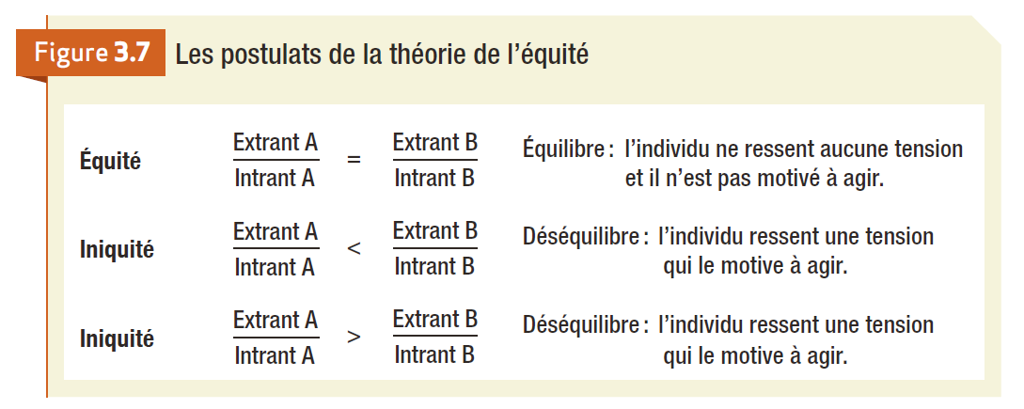
3.2 Les théories de la motivation au travail (suite)
Les théories de processus (suite)
La théorie de l’équité d’Adams
La théorie de l’équité est fondée sur le rapport intrants-extrants en milieu de travail. Les intrants consistent essentiellement en l’apport de l’individu à l’organisation : la compétence, l’engagement, la loyauté et le rendement. Les extrants sont tout ce que l’individu reçoit de l’organisation en échange de sa contribution, comme le salaire, la formation, la reconnaissance, les défis et la progression de sa carrière. Ce que l’employé reçoit forme sa rétribution, alors que les efforts qu’il fournit en raison de sa formation et de son expérience constituent sa contribution.

Slide 60
3.2 Les théories de la motivation au travail (suite)
Les théories de processus (suite)
La théorie des objectifs de Locke
Cette théorie met en évidence la capacité de l’être humain à choisir les buts ou les objectifs qu’il désire atteindre et soutient que les objectifs fixés influencent fortement ses cognitions et ses comportements. Ainsi, pour motiver un employé, il suffit de l’encourager à se fixer des objectifs de rendement élevés ou du moins de l’amener à accepter les objectifs qui lui sont proposés. Une fois que l’individu a l’intention d’atteindre ces objectifs, il consentira à fournir les efforts requis pour y parvenir.
Spécificité
  Cette notion fait référence à la clarté et à la précision des objectifs.
Difficulté
  Cette notion renvoie au fait que plus les objectifs sont élevés ou difficiles à atteindre, plus le rendement est élevé.
Objectifs
Acceptation
  Cette notion implique qu’il est primordial que l’individu souscrive aux objectifs fixés.

Slide 61
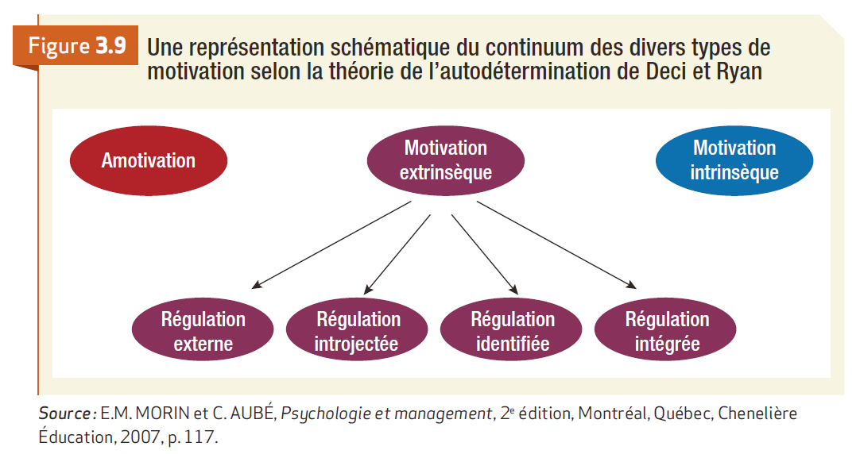
3.2 Les théories de la motivation au travail (suite)
Un effort de synthèse : la théorie de l’autodétermination de Deci et Ryan
Le fondement de la théorie de l’autodétermination est que chaque individu cherche prioritairement à s’autodéterminer dans l’adoption de ses comportements, c’est-à-dire à choisir librement ses actions en fonction de l’efficience potentielle de ces dernières vers la satisfaction de ses besoins. Cette quête d’autodétermination est principalement orientée vers la satisfaction de trois besoins, à l’origine de tout comportement motivé : le besoin de compétence, le besoin d’autonomie et le besoin relationnel.

Slide 62
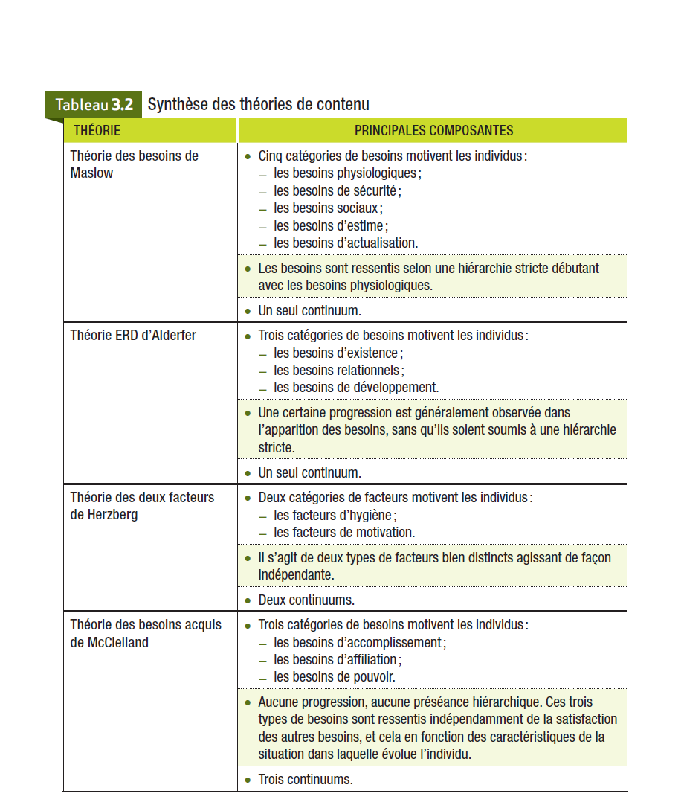
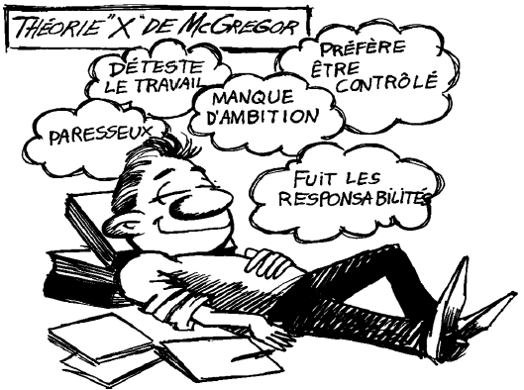
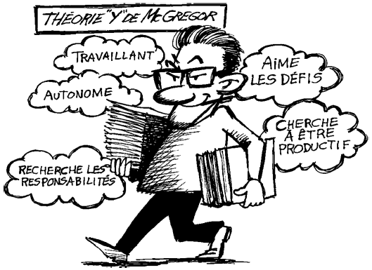
3.2 Les théories de la motivation au travail (suite)

Slide 63
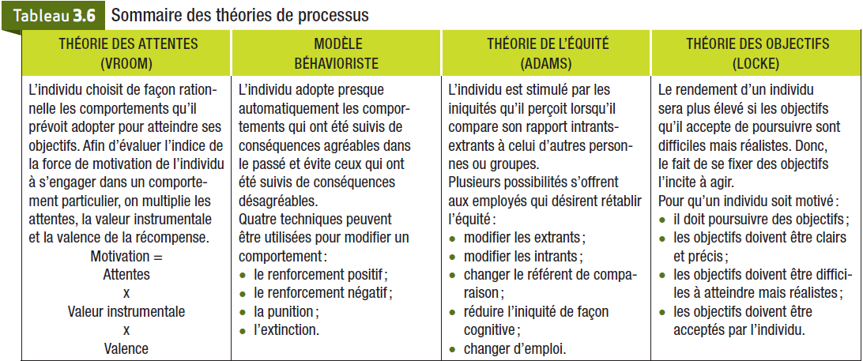
3.2 Les théories de la motivation au travail (suite)

Slide 64
Conclusion
Les théories de contenu sur la motivation au travail sont plus appropriées lorsqu’on cherche à agir sur un grand nombre de travailleurs. En définissant certains besoins de base, identiques chez tous les travailleurs, ces théories permettent de mettre au point une stratégie d’intervention pour régler certains problèmes généralisés de motivation.
Lorsque le problème de motivation est bénin, c’est-à-dire lorsqu’il ne touche qu’un travailleur ou un petit groupe de travailleurs, les théories de processus permettent de chercher plus en profondeur les causes des lacunes motivationnelles.
Aucune théorie ou technique n’est formellement plus efficace qu’une autre. Tous les modèles correspondent à autant de facettes d’une même réalité. C’est au moyen de l’analyse, de la compréhension et de la mise en perspective qu’un gestionnaire réussira à concevoir une stratégie qui contribuera à améliorer substantiellement la motivation des travailleurs.

Slide 65
Les attitudes au travail
Chapitre
4

Slide 66
Plan de chapitre
Introduction
4.1 Qu’est-ce qu’une attitude ?
4.2 Le phénomène de la satisfaction au travail
4.3 L’engagement organisationnel
4.4 Les autres attitudes au travail
Conclusion

Slide 67
Les objectifs d’apprentissage
Dans ce chapitre, le lecteur se familiarisera avec :
la nature des attitudes et leurs fonctions quant aux choix comportementaux ;
les modes d’acquisition des attitudes et leur incidence sur la propension à agir ;
les facteurs favorisant la modification des attitudes ;
les modèles explicatifs de la satisfaction au travail ;
les origines et les répercussions de la satisfaction au travail ;
les divers types d’engagement organisationnel ;
les comportements pro sociaux pouvant être associés à la citoyenneté organisationnelle ;
les distinctions entre l’engagement organisationnel et l’engagement au travail.

Slide 68
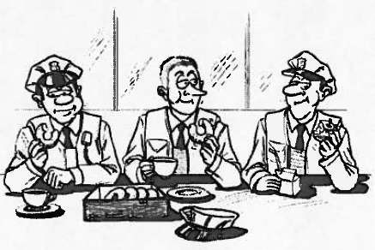
Introduction
Puisqu’en milieu organisationnel, la prédiction du comportement revêt une importance centrale, il est clair qu’une meilleure compréhension des attitudes des travailleurs ira de pair avec une éventuelle adoption d’un plus grand nombre de compor-tements productifs.
Par définition, une attitude repose sur « l’évaluation générale et relativement durable que les gens font des objets, des idées ou des personnes » (Petty, Wheeler et Tormala, 2003).

Slide 69
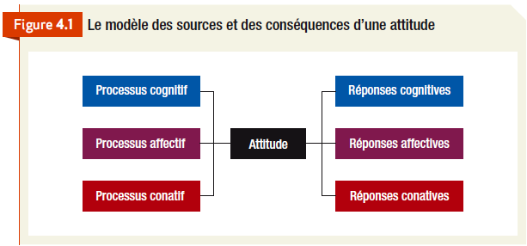
4.1 Qu’est-ce qu’une attitude ?
Composante cognitive - Englobe les croyances, les connaissances et les opinions d’une personne à propos d’un objet ou d’une classe d’objets.
Composante affective - Fait référence aux émotions, aux sentiments et aux états d’âme face à une personne, une idée, un événement ou un objet.
Composante conative - Est associée aux expériences passées et actuelles relatives à l’objet attitudinal.

Slide 70
4.1.3: L’incidence des attitudes sur le comportement
Les socio psychologues affirment que les attitudes sont les prédispositions stables qui guident nos comportements.
Les psychologues du comportement soutiennent que les attitudes sont plus simplement des déclarations verbales de nos comportements, qui sont contrôlées par des stimuli externes et, par conséquent , des apprentissages.
La majorité des psychologues s’entendent que les attitudes sont des dispositions stables et apprises.
Quatre caractéristiques permettent de mieux saisir la nature d’une attitude: l’intensité (faiblement, moyennement ou très positive), la spécificité (plus elle est spécifique, plus les probabilités de s’y conformer sont élevées), la centralité (Plus l’attitude est centrale, importante, plus les comportement auront tendance à être cohérent avec son attitude.) et l’accessibilité (Plus le temps est court pour l’émergence d’un comportement, plus l’attitude sera accessible et indicative du comportement futur.).

Slide 71
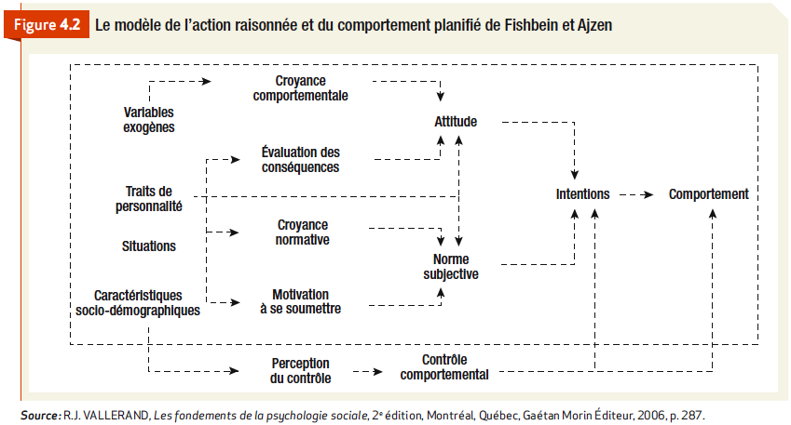
4.1 Qu’est-ce qu’une attitude ? (suite)

Slide 72
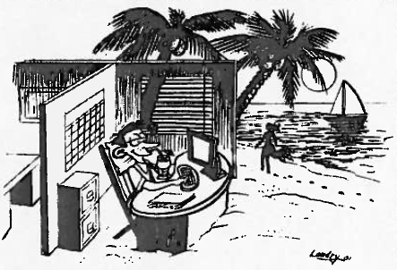
4.2 Le phénomène de la satisfaction au travail
La satisfaction au travail est l’une des plus anciennes thématiques de recherche en psychologie du travail et comportement organisationnel ; avec le choix de carrière et la motivation, la satisfaction au travail est un des sujets de prédilection des chercheurs dans ce domaine.
Bien que les nomenclatures divergent, la plupart des auteurs reconnaissent deux tendances théoriques précises : celle qui repose sur la comparaison intrapersonnelle et celle qui s’intéresse davantage à la comparaison interpersonnelle.

Slide 73
4.2 Le phénomène de la satisfaction au travail (suite)
Les modèles explicatifs de la satisfaction au travail
Le modèle du processus de comparaison intrapersonnelle-Selon les théories axées sur la comparaison intrapersonnelle, la satisfaction au travail résulte de la concordance entre des standards individuels et des facteurs environnementaux. Les processus comparatifs s’accomplissent de façon autonome, c’est-à-dire sans que soient prises en considération les réalités externes à l’individu. Seule l’adéquation entre ce qui est requis et ce qui est vécu ou accessible est considérée : une bonne adéquation donne lieu à une grande satisfaction et une mauvaise adéquation commande une faible satisfaction.
Le modèle du processus de comparaison interpersonnelle - Les théories du processus de comparaison interpersonnelle voient, pour leur part, l’évaluation de la satisfaction au travail s’effectuer à l’intérieur de paramètres définis par un système social. Ces théories postulent que l’évaluation de la satisfaction ne dépend pas uniquement d’une appréciation autonome, mais aussi du niveau de satisfaction observé chez des individus composant notre entourage.

Slide 74
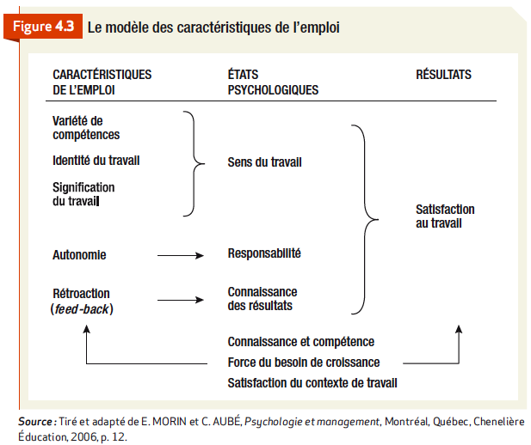
4.2 Le phénomène de la satisfaction au travail (suite)

Slide 75
4.2.3: Les déterminants de la satisfaction au travail
Une multitude de variables ont été isolées et désignées comme déterminants de la satisfaction au travail.
Deux catégories: celles directement reliées aux
Caractéristiques personnelles des travailleurs (éléments biographiques: âge, sexe, état civil, etc.; éléments psychologiques: traits de personnalité, professionnalisme, valeurs, etc.; et d’éléments relatifs aux qualités personnelles: niveau de productivité, salaire, rang hiérarchique )
Caractéristiques qui appartiennent en propre à l’environnement organisationnel/professionnel: culture organisationnelle, le style de gestion, la syndicalisation.

Slide 76
4.2 Le phénomène de la satisfaction au travail (suite)
  Les répercussions de la satisfaction au travail
Performance
Satisfaction au travail
Roulementdu personnel
Absentéisme

Slide 77
4.3 L’engagement organisationnel
Préoccupation plus récente que celle de la satisfaction au travail, mais occupant déjà une place de choix.
Concept très prometteur dans le domaine de la psychologie du travail et du comportement organisationnel, car :
  Attitude centrale dans l’adoption de divers comportements par les travailleurs, dont celui de choisir de demeurer en poste.
  Dans le contexte sociodémographique actuel, qui prévoit une pénurie importante de main-d’œuvre, importance du facteur d’engagement dans les stratégies de rétention et de développement du personnel des entreprises.

Slide 78
4.3 L’engagement organisationnel (suite)
Engagement affectif - Cette forme d’engagement est présente lorsque l’employé accepte les objectifs de l’organisation, qu’il veut contribuer à l’atteinte de ces objectifs et qu’il désire fortement demeurer un membre de l’entreprise.
Engagement normatif - L’engagement normatif est associé à la loyauté de l’employé qui éprouve de la reconnaissance envers l’organisation. Cet engagement est fondé sur le sentiment d’obligation morale que ressent le travailleur à l’égard de l’entreprise.
Engagement de continuité - En ce qui concerne l’engagement de continuité, l’employé qui l’affiche demeure au service de l’organisation tout simplement parce qu’il ne peut se permettre de faire autrement. Il craint de perdre les avantages ou les privilèges acquis avec le temps, ou il a simplement peu de solutions de rechange professionnelles.

Slide 79
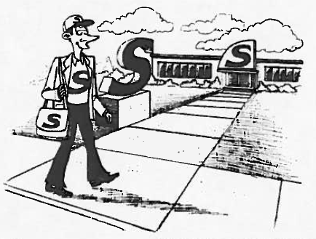
4.3 L’engagement organisationnel (suite)
Antécédents de l’engagement organisationnel
Exemples d’antécédents individuels – ancienneté, personnalité, estime de soi, sentiment d’auto-efficacité, valeurs.
Exemples d’antécédents organisationnels – caractéristiques du poste de travail, qualité des communications, style de leadership, reconnaissance, justice organisationnelle, climat organisationnel.
Liens avec d’autres variables
Il semble que les conséquences de l’engagement organisationnel sont quelque peu similaires à celles dont nous avons déjà discuté en ce qui concerne la satisfaction au travail. Ainsi, le niveau d’engagement des travailleurs aurait principalement une influence sur leur intention de démissionner et leur performance au travail. Cependant, de récentes études soutiennent aussi que l’engagement serait un élément essentiel du bien-être au travail.

Slide 80
4.3 L’engagement organisationnel (suite)
L’amélioration de l’engagement organisationnel
Voici quelques exemples d’éléments favorisant l’engagement des employés envers leur organisation (Langton, Robbins et Judge, 2011) :
Favoriser la convergence entre les valeurs de l’organisation et les valeurs individuelles des travailleurs en préconisant une gestion par valeurs dans l’entreprise.
S’assurer que chaque employé connaisse bien son rôle dans l’organisation et que les attentes envers son travail soient clairement définies.
Permettre aux travailleurs de s’autodéterminer au travail, c’est-à-dire leur offrirl’autonomie, les responsabilités et le pouvoir nécessaires à l’exécution de l’ensemblede leurs tâches.
Offrir une reconnaissance individualisée pour la qualité de la performance au travail.
Promouvoir un sain climat de travail où chacun peut ressentir du plaisir au travail.

Slide 81
4.4 Les autres attitudes au travail
La citoyenneté organisationnelle – On s’accorde pour considérer que la citoyenneté organisationnelle regroupe « les comportements favorables d’un employé vis-à-vis son organisation et qui dépassent les exigences normales de son poste » (McShane et Benaboiu, 2008). La nature des comportements de citoyenneté organisationnelle est très variée et plusieurs actions hétérogènes peuvent être regroupées sous ce vocable. Cependant, il est possible de regrouper les actions du travailleur faisant preuve de citoyenneté à l’intérieur de divers types de comportements prosociaux. Ainsi, l’altruisme, la prévenance, l’encouragement, la modération, la tolérance, le civisme et le professionnalisme peuvent être rattachés aux diverses dimensions de ce concept (Roux et Dussault, 2007).
L’engagement au travail – L’engagement au travail est un concept récent qui qualifie l’attitude d’un travailleur qui s’implique avec un grand enthousiasme dans les tâches qu’il exécute. On dira ainsi que l’engagement au travail est « un état émotionnel positif et épanouissant, caractérisé par la vigueur, le dévouement et l’absorption » (Langton, Robbins et Judge, 2011). Ainsi, le travailleur qui présente un grand engagement au travail s’acquittera de son travail avec passion et beaucoup d’intérêt.

Slide 82
Conclusion
Bien cerner les attitudes des travailleurs n’est pas chose facile. En fait, chaque employé présente un profil bien personnel d’attitudes qui guide ses comportements au travail. Comme nous l’avons vu, même si la nature d’une attitude ne garantit pas l’adoption de comportements, elle demeure l’un des facteurs décisifs dans le choix de se comporter. En fait, il faut voir l’attitude comme un élément important d’un système qui régule les actions d’une personne. De pair avec la personnalité, les valeurs et les attributions, par exemple, l’attitude contribue à l’orientation des comportements d’une personne.
Le diagnostic, formel ou informel, des attitudes au travail permet au gestionnaire de mieux saisir les leviers de maintien ou de développement des comportements recherchés. La satisfaction, les engagements et la citoyenneté organisationnelle sont autant d’informations qui permettent de saisir la dynamique comportementale d’un employé et, au besoin, d’intervenir sur certains aspects en fonction des attentes et des objectifs organisationnels.

Slide 83
Les groupes de travail
Chapitre
5

Slide 84
Plan de chapitre
Introduction
5.1 L’adhésion à un groupe
5.2 Les types de groupes
5.3 Les étapes de l’évolution d’un groupe
5.4 L’efficacité du groupe
5.5 La « pensée de groupe » (groupthink)
5.6 La paresse sociale
5.7 Les équipes de travail par opposition aux groupes de travail
Conclusion

Slide 85
Les objectifs d’apprentissage
Dans ce chapitre, le lecteur se familiarisera avec :
l’importance et les avantages de la présence de groupes à l’intérieur d’une organisation ;
les raisons justifiant la formation d’un groupe ;
les classes et les types de groupes ;
les étapes de l’évolution d’un groupe ;
l’influence de diverses variables sur la cohésion d’un groupe ;
les effets positifs et négatifs de la cohésion sur l’efficacité du groupe ;
le phénomène de la « pensée de groupe » ;
le phénomène de la paresse sociale ;
la différence entre le groupe et l’équipe en milieu de travail ;
le fonctionnement des équipes de travail autogérées ;
le fonctionnement des équipes interfonctionnelles ;
le fonctionnement des équipes virtuelles.

Slide 86
5.1 L’adhésion à un groupe
Pourquoi les individus se joignent-ils à un groupe ou qu’est-ce qui les incite à en former un ?
  Les raisons qui amènent une personne à se joindre à un groupe sont très variées et peuvent satisfaire plusieurs besoins.
  C’est pourquoi certains appartiennent à plusieurs groupes : si un groupe ne parvient pas à satisfaire tous les besoins d’un individu, ce dernier pourra cesser d’y appartenir ou investir plus de temps ou d’énergie dans d’autres groupes.
  Les motifs les plus courants sont liés aux besoins de sécurité, d’appartenance sociale et d’engagement dans des tâches communes, afin d’accomplir une tâche ou résoudre un problème.

Slide 87
L’adhésion à un groupe
Dans la majorité des cas, c’est la direction qui a mis le groupe sur pied.
Il est rare que les besoins d’un individu soient entièrement comblés par un seul groupe. C’est pourquoi certains appartiennent à plusieurs groupes. Si un groupe ne parvient pas à satisfaire tous les besoins d’un individu, ce dernier cessera d’appartenir au groupe ou investir plus de temps et d’énergie dans d’autres groupes.
Lire ‘Le travail policier en équipe’ à la page 183
La notion de groupe se rattache à l’idée de la réalisation d’une tâche ou d’interaction sociale.

Slide 88
5.2 Les types de groupes
Première catégorie : les groupes formels et les groupes informels
  Un groupe formel a pour mandat d’exécuter les tâches et de fournir les services commandés par la direction en conformité avec des objectifs précis déjà établis par la direction.
  Afin de favoriser l’atteinte de ces objectifs, la direction définit les normes de rendement et le rôle de chaque membre des divers groupes. (ex.; conseil d’administration, service financier, comité social)
  Un groupe informel se forme spontanément, au fil du temps, et est constitué des interactions entre les membres de l’organisation qui partagent des idées, des valeurs, des croyances et des besoins sociaux semblables. (On reconnait ces groupes lors des pauses-café.)

Slide 89
5.2 Les types de groupes (suite)
Deuxième catégorie : les groupes fonctionnels, (qui ressemblent aux groupes formels), les groupes de tâches, les groupes d’amis et les groupes d’intérêts
  Les groupes fonctionnels sont établis par la direction, sont relativement permanents et ont une fonction organisationnelle.
  Les groupes de tâches sont mis sur pied afin de remplir une tâche spécifique.
  Les groupes d’amis naissent des relations cordiales entre les membres et du plaisir qu’ils ont à être ensemble.
  Les groupes d’intérêts sont formés de personnes qui ont des caractéristiques, des valeurs, des croyances, des objectifs ou des besoins semblables.

Slide 90
5.3 Les étapes de l’évolution d’un groupe
Un groupe est un organisme dynamique qui évolue au fil du temps et dont le processus de maturation se divise en cinq étapes. Le passage d’une phase à l’autre reflète la degré de maturité du groupe.
Étape 1. La constitution
  Les membres se cherchent des affinités possibles avec leurs confrères.
  Le leader établit des directives claires et précises.
Étape 2. La confrontation
  Les membres ne tiennent plus en réserve leurs idées et leurs opinions.
  Une certaine lutte au leadership peut s’engager.
  La résolution des conflits est nécessaire pour que le groupe évolue et passe à l’autre stade.

Slide 91
5.3 Les étapes de l’évolution d’un groupe (suite)
Étape 3. La normalisation
    De nouveaux rôles sont définis.
    Un leader est choisi ou confirmé dans son rôle.
    Les membres se sentent plus à l’aise et plus solidaires.
    Les membres comprennent et respectent davantage les rôles et responsabilités de chacun.
Étape 4. La réalisation
    Des relations interpersonnelles plus intimes naissent.
    Un climat de confiance et d’acceptation s’installe (Liens plus solides se créent).
    Le groupe (qui a atteint une certaine forme de maturité) concentre la plus grande partie de ses énergies sur la réalisation des tâches et à atteinte du but visé.
Étape 5. La dissolution
    Les rites et les rituels (ex. cérémonies, fêtes) qui confirment les réalisations précédentes du groupe sont courants.
    Les membres font souvent preuve de soutien affectif les uns envers les autres.

Slide 92
5.4 L’efficacité du groupe
L’efficacité du groupe peut être influencée par :
  Des facteurs de l’environnement externe (ex. : compression budgétaire versus stabilité de l’environnement)
  Des variables situationnelles :
    La taille
      les groupes de petite taille évoluent plus facilement et ont une plus grande liberté d’action et peuvent prendre des décisions rapides. Dans un grand groupe, les communications sont plus difficiles.
    La densité sociale (a un lien direct avec le nombre d’individus qualifiés disponibles dans une région géographique donnée).
      la proximité géographique des personnes favorise l’augmentation des interactions sociales (La technologie peut permettre de réduire les difficultés liées à l’éloignement géographique.)

Slide 93
5.4 L’efficacité du groupe (suite)
  Des variables situationnelles (suite) :
    La tâche
      Plus une tâche est complexe, plus le groupe prend de temps à l’accomplir et plus les probabilités d’en arriver à un consensus sont faibles. Plus l’accomplissement de la tâche requiert l’accès à des renseignements diversifiés et complexes, plus le risque d’erreurs augmentent.
    La composition du groupe
      renvoie à l’homogénéité (compatibilité) ou à l’hétérogénéité (variété de caractéristiques individuelles peut engendrer des conflits) des membres du groupe
    Le style de leadership
      le style de leadership (caractéristiques, expérience, âge, intelligence, etc.) exerce une influence sur le cheminement du groupe
    La confiance groupale
      la conviction des membres que leur groupe peut être efficace

Slide 94
5.4 L’efficacité du groupe (suite): La structure du groupe
  La structure du groupe est définie par les normes qui le régissent ainsi que par le rôle et le statut de ses membres.
  Des éléments caractéristiques de la structure ou de la dynamique du groupe :
    Les rôles (L’attribution des rôles permet d’assigner les diverses tâches et d’établir l’autorité au sein du groupe.)
      correspondent à des comportements attendus
      on note deux principaux types de rôles: les rôles liés à la tâche (généralement assignés) et les rôles socio émotifs (gestion des émotions, des éventuelles tensions et aspects sociaux)
    Les normes (Elles décrivent principalement les droits et les obligations)
      standards relatifs aux comportements acceptables et aux lignes de conduite à respecter
    Le statut
      découle du rang ou de la position d’un employé dans l’organisation
    La cohésion
      degré d’affectation mutuelle et de respect entre les membres du groupe

Slide 95
5.4 L’efficacité du groupe (suite): La structure du groupe
    Les normes (Elles décrivent principalement les droits et les obligations)
      standards relatifs aux comportements acceptables et aux lignes de conduite à respecter
    Le statut (Détermine la façon le groupe ou l’individu est perçu)
      découle du rang ou de la position d’un employé dans l’organisation
      Les principaux marqueurs du statut d’un individu: le titre d’emploi (directeur, vice-président, etc.), le titre professionnel (architecte, médecin, etc.), l’importance des relations (travailler avec une personne importante comme un ministre), le salaire direct et indirect (élevé), disposition d’espace (grand bureau).
    La cohésion
      Degré d’affectation mutuelle et de respect entre les membres du groupe (homogénéité, accord sur les buts, la taille, la communication, la menace externe, la compétition intergroupe, le succès du groupe, le taux de roulement)

Slide 96
5.5 La « pensée de groupe » (groupthink)
Une cohésion élevée peut entraîner la « pensée de groupe » qui se manifeste par une intolérance à l’endroit de tout comportement qui ne respecte pas les normes établies par le groupe.
Lors d’une prise de décision, tous les membres du groupe se rallient aux opinions dominantes plutôt que d’émettre leur propre opinion.
On peut prévenir la « pensée de groupe » en facilitant l’évaluation critique des possibilités et en décourageant la poursuite absolue de l’unanimité.
Voir tableau 5.2, p. 201

Slide 97
5.6 La paresse sociale
Dans un travail de groupe, tendance à ménager ses efforts physiques ou intellectuels, qui cause des pertes collectives au sein de grands groupes.
Les membres du groupe organisent eux-mêmes le travail qu’ils ont à accomplir en se le répartissant.
Se présente sous deux formes :
  l’effet parasite qui survient lorsque des « profiteurs » ralentissent leurs efforts aux dépens des autres (ne font pas leur part); (On peut accroître la visibilité du rendement individuel)
  l’effet compensatoire qui survient lorsque certains membres d’un groupe font moins d’efforts en s’apercevant que d’autres sont profiteurs.

Slide 98
5.7 Les équipes de travail par opposition aux groupes de travail
Le terme « équipe » est habituellement utilisé pour définir un « groupe » dans un contexte organisationnel.
Il existe au moins trois types de formules de travail axés sur la formation d'équipes:
  Équipe de travail autogérée :
    Groupe de travailleurs auquel est confiée la fabrication d’un produit dans toutes ses étapes.
  Équipe de travail interfonctionnelle :
    Groupe de travail réunissant des personnes spécialisées dans divers domaines dans le but de mieux créer, concevoir ou livrer un produit ou un service.
  Équipe de travail virtuelle :
    Groupe de travail qui communique et collabore dans le temps, l’espace et l’organisation grâce à la technologie.

Slide 99
Conclusion
Divers groupes coexistent au sein des organisations.
Au cours de son évolution, le groupe passe par cinq phases avant d’atteindre le plus haut niveau de maturité.
Bien que l’efficacité d’un groupe soit liée à la façon dont il franchit ces différentes étapes, d’autres facteurs entrent en jeu, tels l’environnement externe, les variables situationnelles ou encore la structure, la dynamique du groupe, la pensée de groupe et la paresse sociale.
Le terme « équipe » est habituellement utilisé pour définir un « groupe » qui est formé dans des contextes organisationnels.

